Slide 1
Niveaux d’énergie possibles pour l’électron de l’hydrogène (eV)
0
…..
-1,51
niveau n=2
-
-3,39
Electron
+
Proton
Atome d’hydrogène
-13,6
niveau n=1

Slide 2
Energie
Bande de valence
Bande de conduction

Slide 3
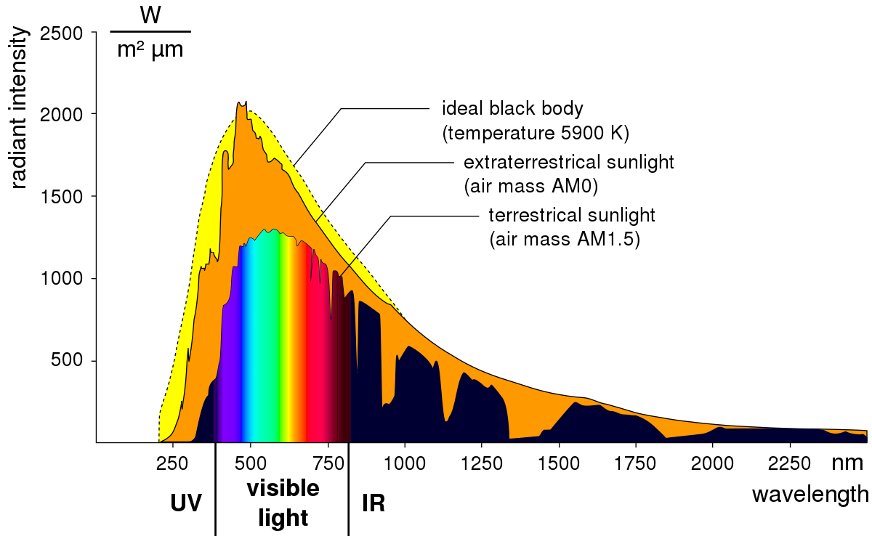
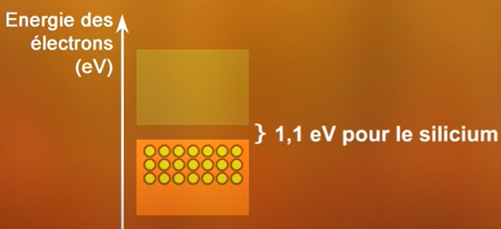
Spectre d’émission du soleil

Slide 4
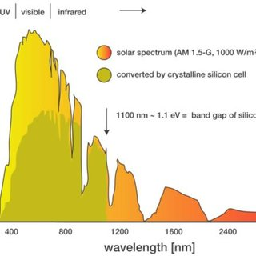
Spectre d’émission du soleil reçu à la surface de la Terre
Spectre d’absorption du Silicium

Slide 5


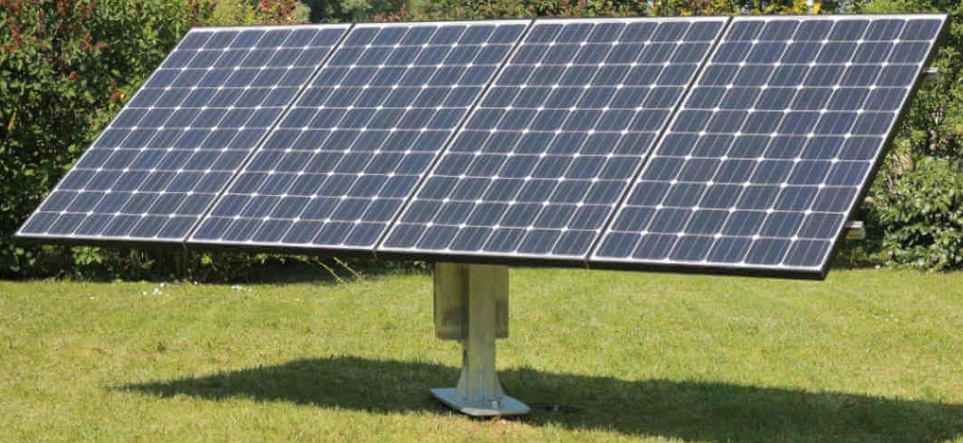
Panneau solaire
Energie radiative
(des rayons lumineux = photons)
Energie électrique
Perte (chaleur…)

